Slide 1
স্বাগতম

Slide 2
পরিচিতি
শিক্ষক
পাঠ
মোঃ মিজানুর রহমান
সহকা্রী শিক্ষক
ভবানীপুর মাধ্যমিক বিদ্যালয় হরিনাকুন্ডু, ঝিনাইদহ
মোবাঃ- ০১৭২২৮০২৭৮৯,
E-mail:-mdmizanur188@.com
শ্রেণিঃ নবম
বিষয়ঃ ফিন্যান্স ও ব্যাংকিং
অধ্যায়ঃ -দশম
পৃষ্ঠা-১০৪থেকে১০৬
সময়ঃ -৪০ মিনিট
তারিখঃ ১৬/১০/২০১৫

Slide 3
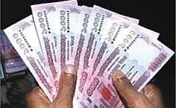
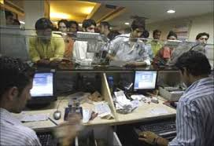
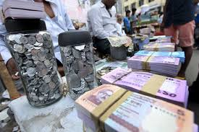
নিচের ছবি গুলো দেখ

Slide 4
বাণিজ্যিক ব্যাংক ও তার কার্যাবলী

Slide 5
শিখনফল
বাণিজ্যিক ব্যাংক কী তা বলতে পারবে।
বাণিজ্যিক ব্যাংকের কার্যাবলী বর্ণনা করতে পারবে।
দেশের অর্থনৈতিক উন্নয়নে বাণিজ্যিক ব্যাংকের ভূমিকা আলোচনা করতে পারবে।

Slide 6
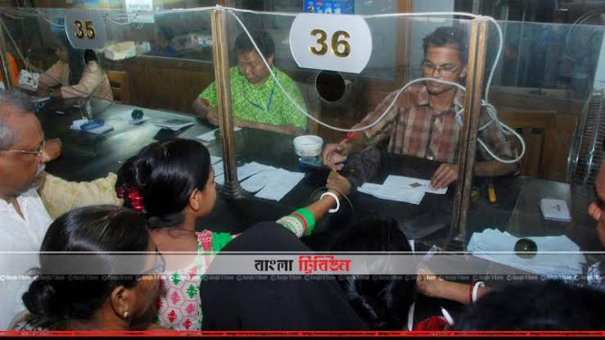

Slide 7
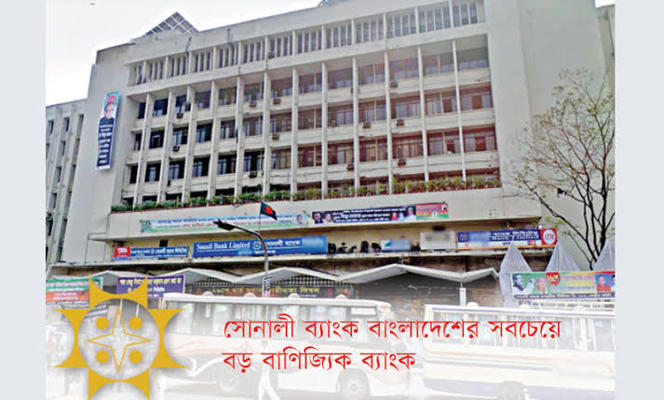

Slide 8
একক কাজ
বাণিজ্যক ব্যাংক বলতে কী বোঝায়?

Slide 9
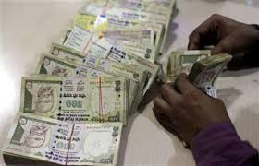
বানিজ্যিক ব্যাংক
বানিজ্যিক ব্যাংক
আমানত গ্রহণ
সুদ প্রদান
ঋণ প্রদান
সুদ গ্রহণ
মুনাফা অর্জনের উদ্দেশ্যে যে আর্থিক প্রতিষ্ঠান অর্থ বা অর্থের মূল্যে পরিমাপ যোগ্য পব্য বা সেবা লেনদেন করে এ সকল আর্থিক প্রতিষ্ঠানকে বানিজ্যিক ব্যাংক বলে ।

Slide 10
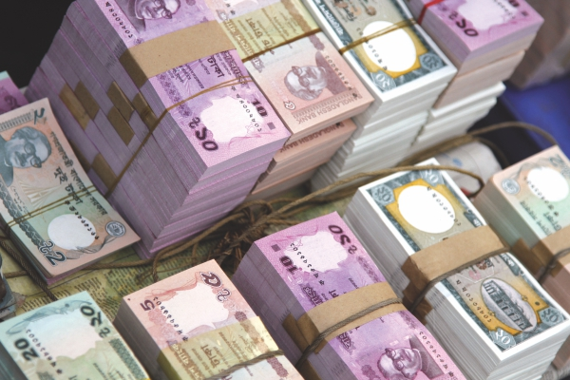
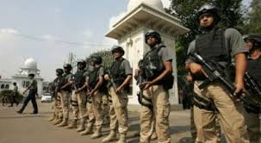
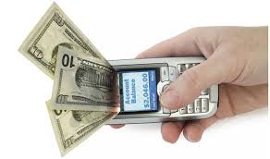
ঋণ দান ও সুদ গ্রহণ
আমানত গ্রহন ও সুদ প্রদান
কর্ম সংস্থান সৃষ্টি
মূলধন গঠন
অর্থের নিরাপত্তা প্রদান
অর্থ স্থানান্তর

Slide 11
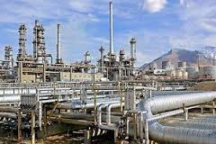
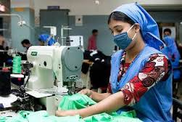
কৃষি ক্ষেত্রে
মূলধনগঠনে
কর্মসংস্থানের ক্ষেত্রে
ব্যবসা-বাণিজ্যের ক্ষেত্রে

Slide 12
বাণিজ্যিক ব্যাংকের কার্যাবলী
(ক) প্রধান কার্যাবলী
(খ) বিশেষ ও অন্য কার্যাবলী

Slide 13
প্রধান কার্যাবলী
আমানত গ্রহন ও সুদ প্রদান
ঋণ আমানত সৃষ্টি
সরকারের কোষাগার হিসাবে কাজ করে
বিনিময় বিল ,পরিবহন বিল ইত্যাদি ভাংগা্নো
আমদানি- রপ্তানি সাহায্য
অছি হিসাবে কাজ
নোট ইস্যু
বিনিময়ের মাধ্যম সৃষ্টি
মূলধন গঠন
ঋব মঞ্জুর ও সুদ গ্রহণ

Slide 14
বিশেষ ও অন্য কার্যাবলী
মূলধন বিনিয়োগ
অর্থনৈতিক উন্নয়নে ভূমিকা
কৃষি ঊন্নয়ন
শিল্পোন্নয়ন
ঋণ নিয়ন্ত্রব
কর্মসংস্থান
অর্থ স্থানান্তর
পরামর্শ প্রদান
অর্থের নিরাপত্তা প্রদান
আঞ্চলিক ঊন্নয়ন

Slide 15
দলীয় কাজ সময়- ১০ মিনিট
দেশ এন্টার প্রাইজ বাণিজ্যিক ব্যাংক থেকে কি ধরনের সহায়তা পাবে ,তা বাণিজ্যিক ব্যাংকের কার্যাবলীর আলোকে বিশ্লেষণ কর।

Slide 16
মূল্যায়ন
বাণিজ্যিক ব্যাংকের প্রধান দুইটি কার্যাবলীর নাম বল ।
অর্থের নিরাপত্তা দান বাণিজ্যিক ব্যাংকের কোন ধরনের কার্যাবলী?
বাণিজ্যিক ব্যাংক কিভাবে ঋণ আমানত সৃষ্টি করে ?

Slide 17
বাড়ির কাজ
দেশের আমদানি রপ্তানি ঊন্নয়নে বাণিজ্যিক ব্যাংকের ভুমিকা আলোচনা কর।

Slide 18
ধন্যবাদ

